Slide 1
HÅNDFORMER Last ned og lagre lokalt før du tar denne i bruk!

Slide 2
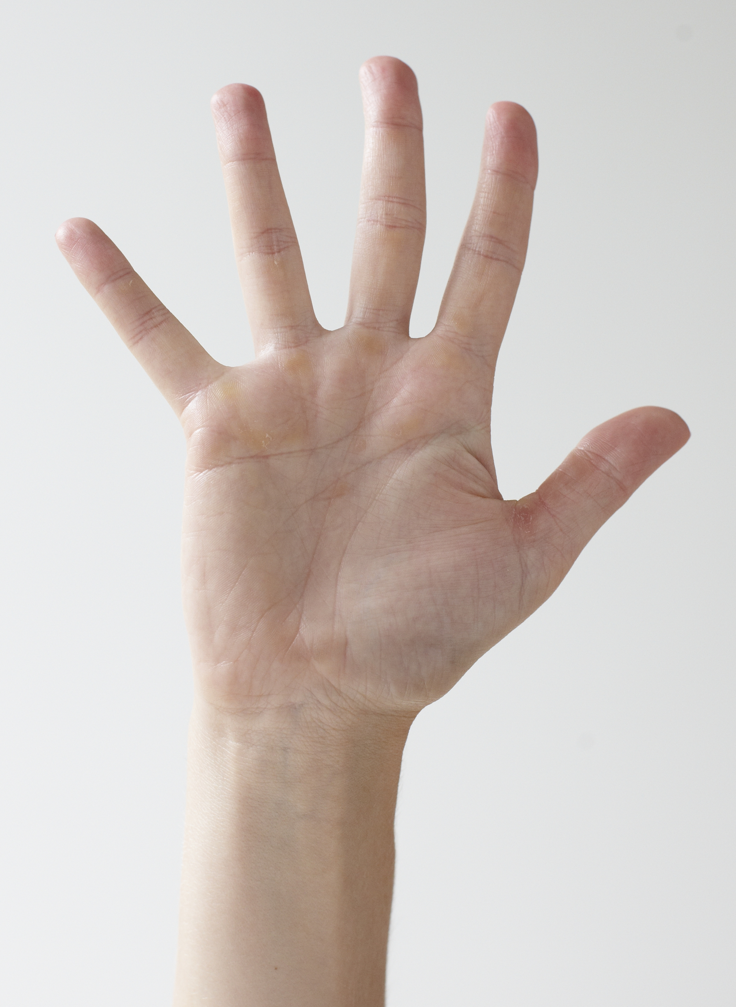
Til læreren
Denne presentasjonen er laget for å inspirere deg som lærer på veien mot å lage et undervisningsopplegg tilpasset din elevgruppe. Her er et utvalg av lysark fylt med informasjon, spørsmål som stimulerer til gode samtaler med elevene samt oppgaver til elevene. Presentasjonen er ikke laget for å «dekke» en undervisningstime, men du som lærer kan velge å bruke noen av lysarkene i din undervisning dersom du ønsker det.
Hvis du klikker på «notater» nede i vinduet, vil du finne en tekst til hvert lysbilde som beskriver hvordan du kan bruke det.
Lykke til!
Bilde: Colourbox, #1190497

Slide 3
Hva er en håndform?
Hva bruker vi håndformer til?
Hvor mange ulike håndformer har vi?
Hvilke håndformer bruker vi ofte?
Notes:
Tekstene er animerte: Hvert spørsmål kommer fram ved klikk.
Dette lysarket kan kopieres og brukes i undervisningen. Løft for eksempel opp et og et spørsmål, og la elevene komme med forslag og eksempler.

Slide 4
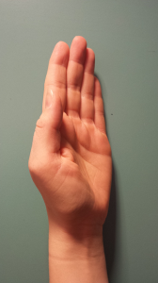
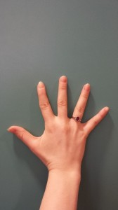
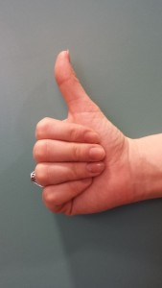
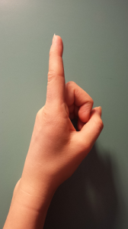
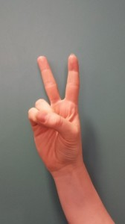
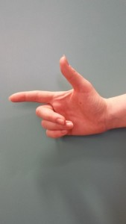
Bilder: Statped
Notes:
Bildene er animerte: Hver håndform kommer fram og forsvinner ved klikk.
Her kan du for eksempel løfte fram en og en håndform, og så kan elevene komme med forslag til tegn med hver av håndformene. Dere kan også snakke om hva vi kaller hver enkelt håndform, og hvorfor.

Slide 5
Hvilke tegn som har denne håndformen, kan dere?
Bilde: Statped
Notes:
Elevene kan jobbe alene eller to og to. De kan komme med flere eksempler på tegn som har denne håndformen.

Slide 6
Hvilke tegn som har denne håndformen, kan dere?
Bilde: Statped
Notes:
Elevene kan jobbe alene eller to og to. De kan komme med flere eksempler på tegn som har denne håndformen.

Slide 7
Hvilke tegn som har denne håndformen, kan du?
Bilde: Statped
Notes:
Elevene kan jobbe alene eller to og to. De kan komme med flere eksempler på tegn som har denne håndformen.

Slide 8
Hvilke tegn som har denne håndformen, kan dere?
Bilde: Statped
Notes:
Elevene kan jobbe alene eller to og to. De kan komme med flere eksempler på tegn som har denne håndformen.

Slide 9
Hvilke tegn som har denne håndformen, kan dere?
Bilde: Statped
Notes:
Elevene kan jobbe alene eller to og to. De kan komme med flere eksempler på tegn som har denne håndformen.

Slide 10
Hvilke tegn som har denne håndformen, kan dere?
Bilde: Statped
Notes:
Elevene kan jobbe alene eller to og to. De kan komme med flere eksempler på tegn som har denne håndformen.

Slide 11
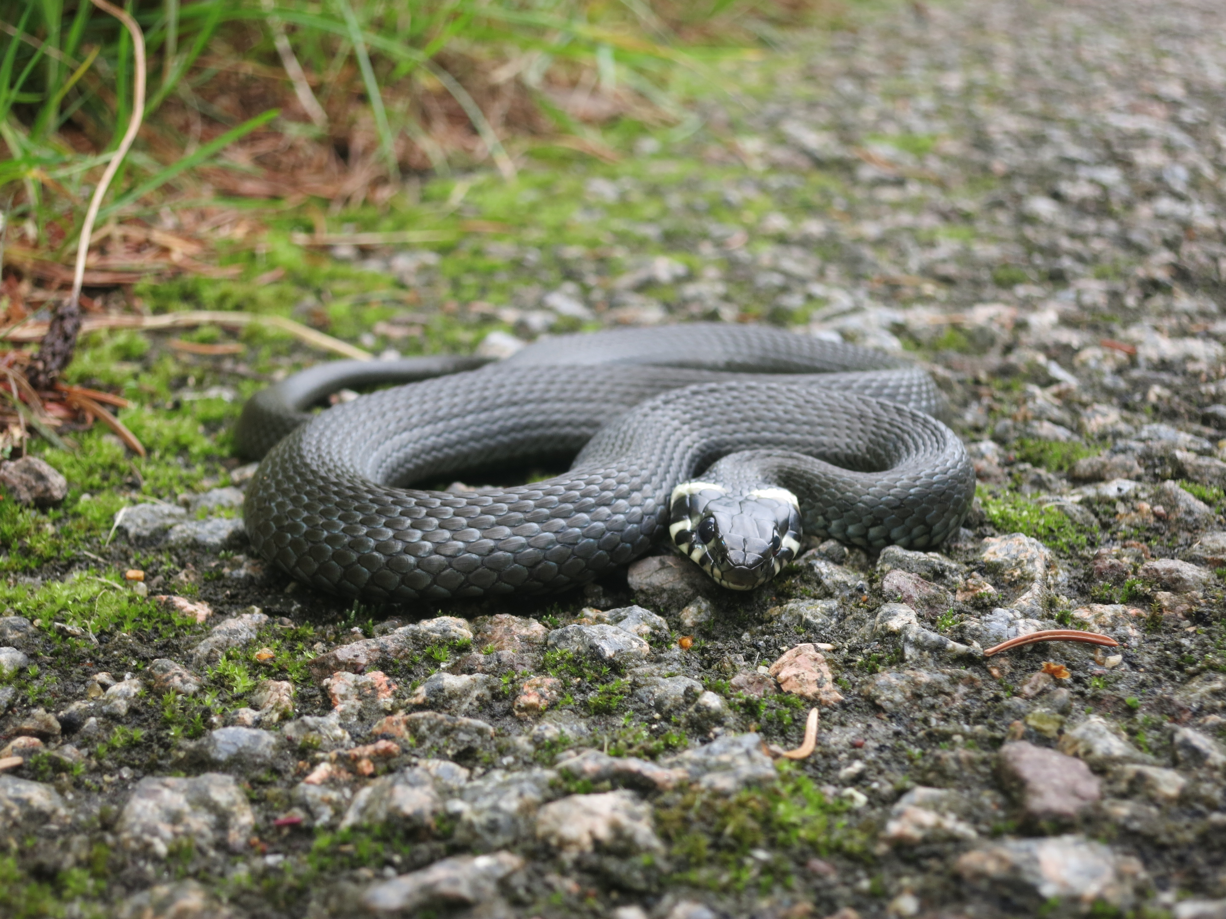
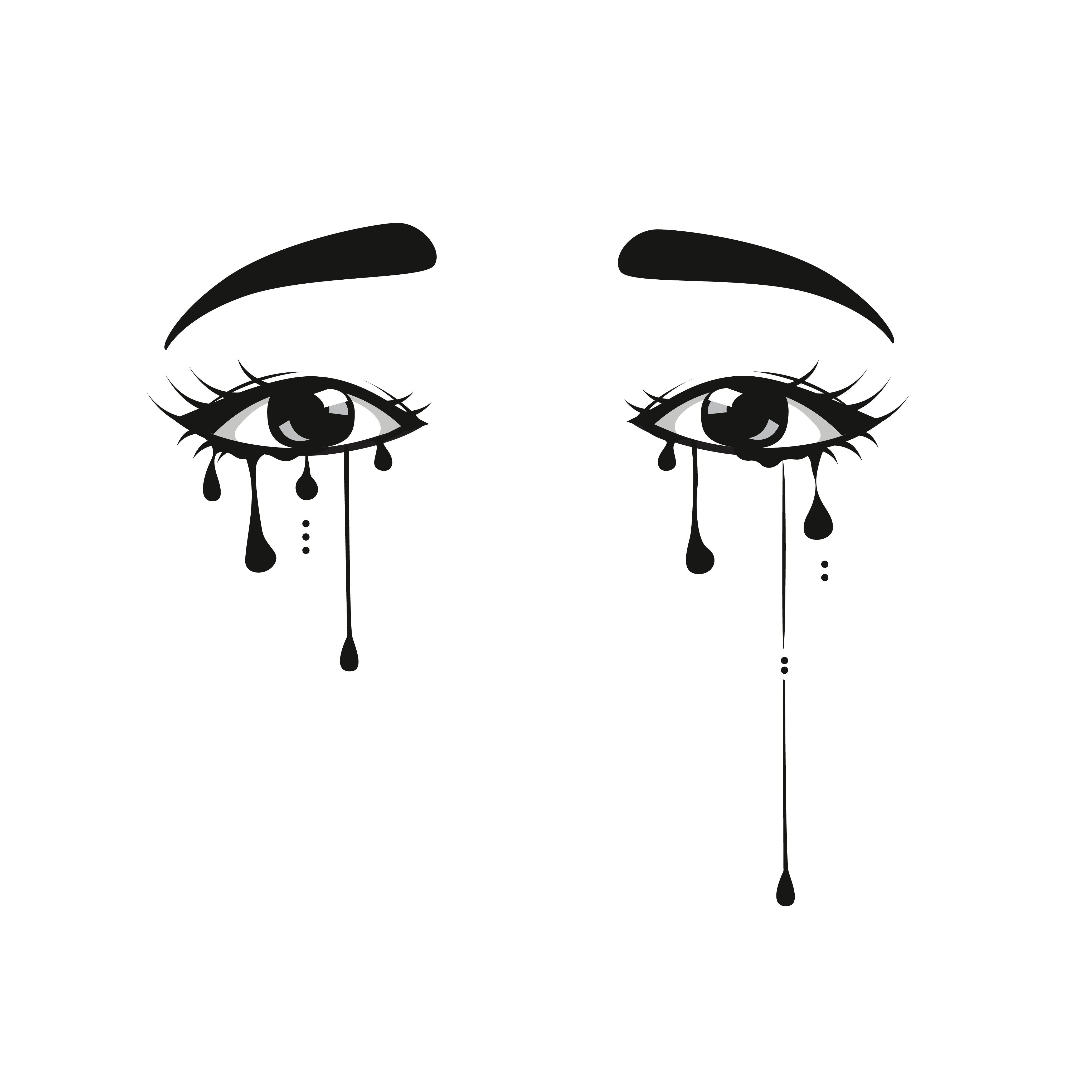
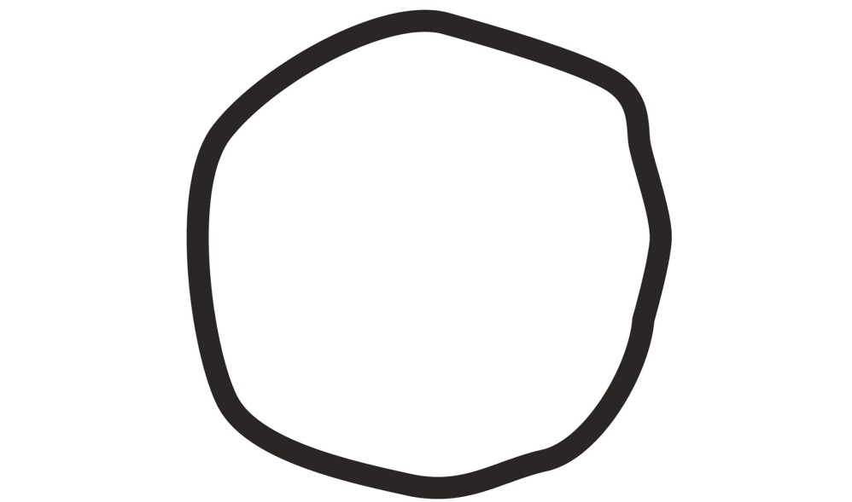
Pekehånd
Notes:
Alle disse bildene har tegn som utføres med pekehånd. Kan dere finne tegnene?

Slide 12
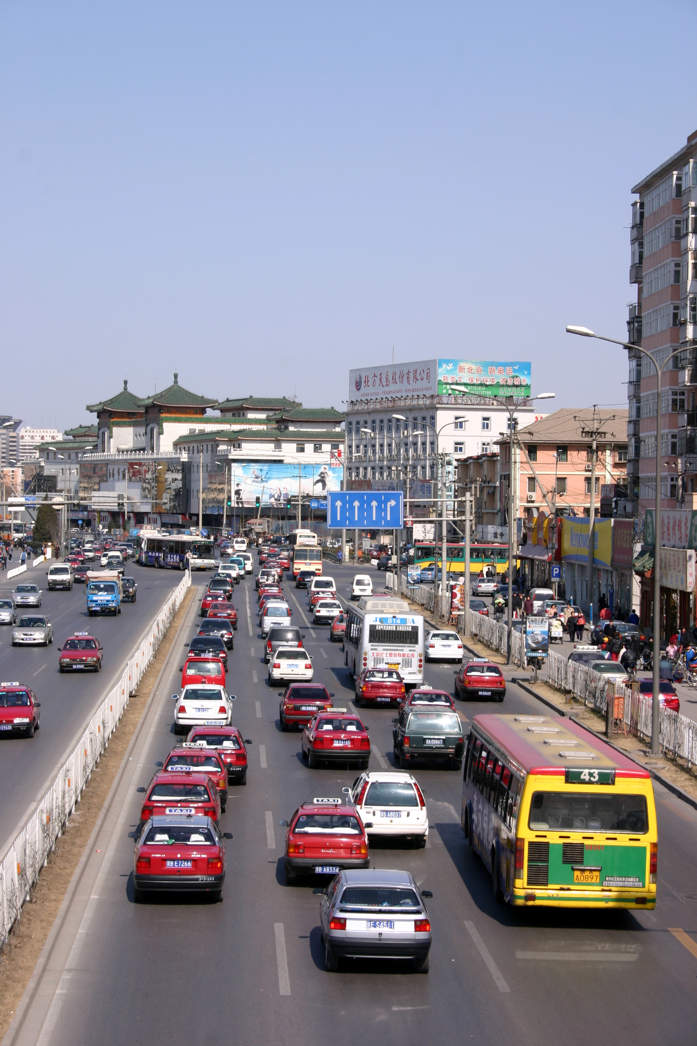
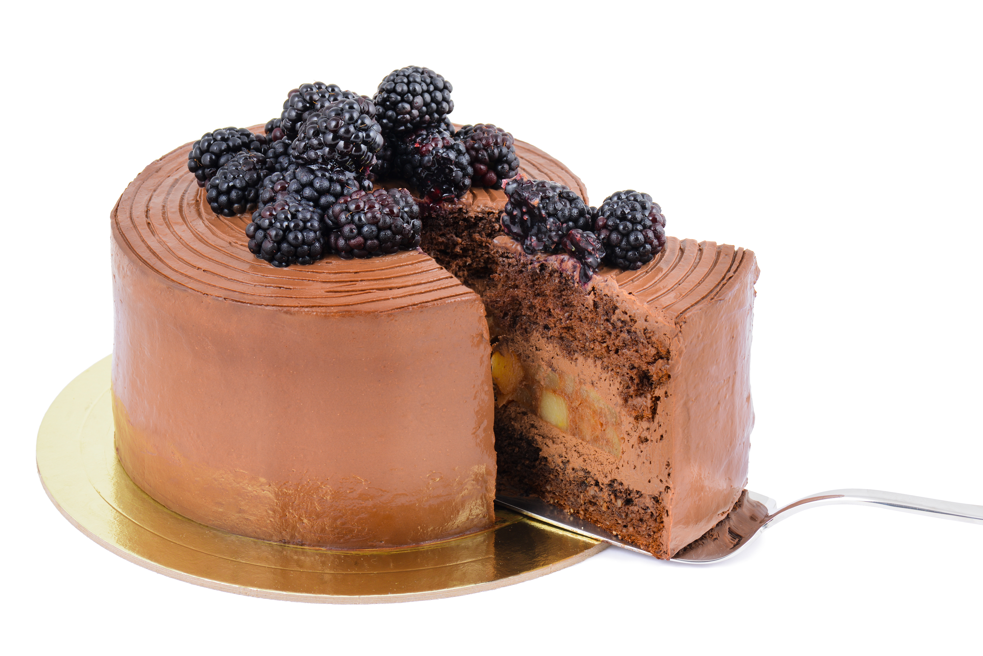
Stjernehånd
Notes:
Alle disse bildene har tegn som utføres med stjernehånd. Kan dere finne tegnene?

Slide 13
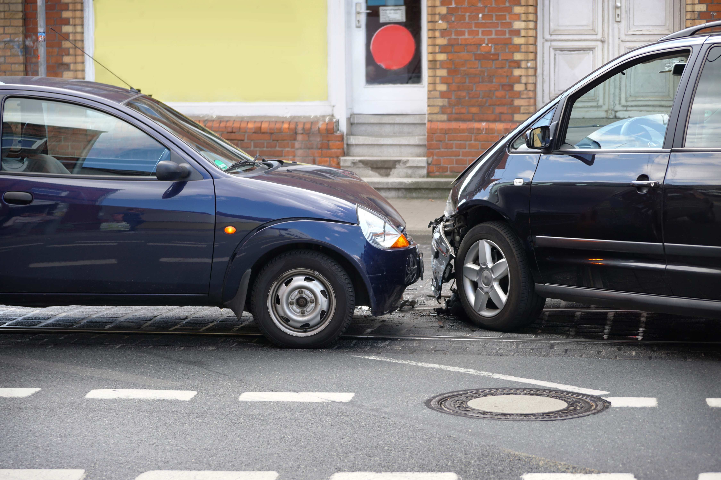
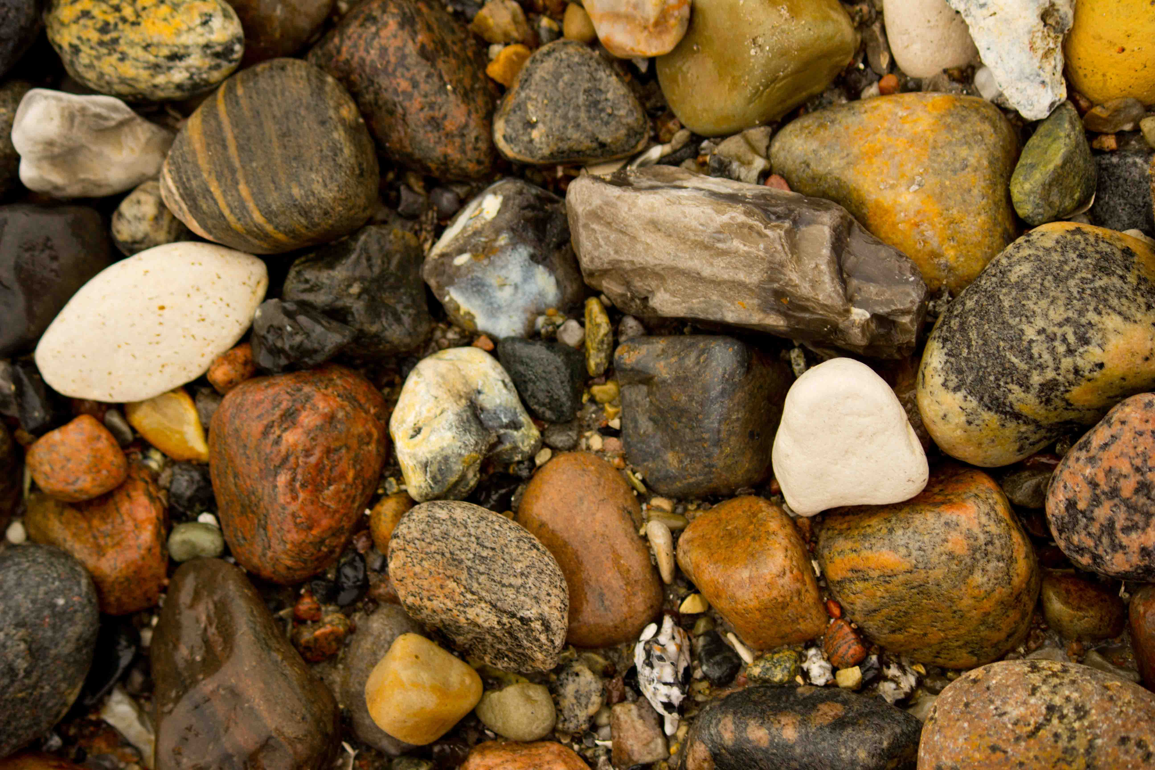
Hvilken håndform har disse tegnene til felles?
Hvilke andre tegn har denne håndformen?

Slide 14
Notes:
Bilder til inspirasjon når elevene lager håndformfortelling – her med B-hånd.
Ha gjerne oppe en slik tavle med bilder når elevene skal lage fortelling, eller skriv ut slik at de kan ha dem foran seg. Men vær oppmerksom på at selv om bildene kan være til hjelp og inspirasjon for elevene, kan de også være med på å styre hva fortellingen kommer til å handle om.

Slide 15
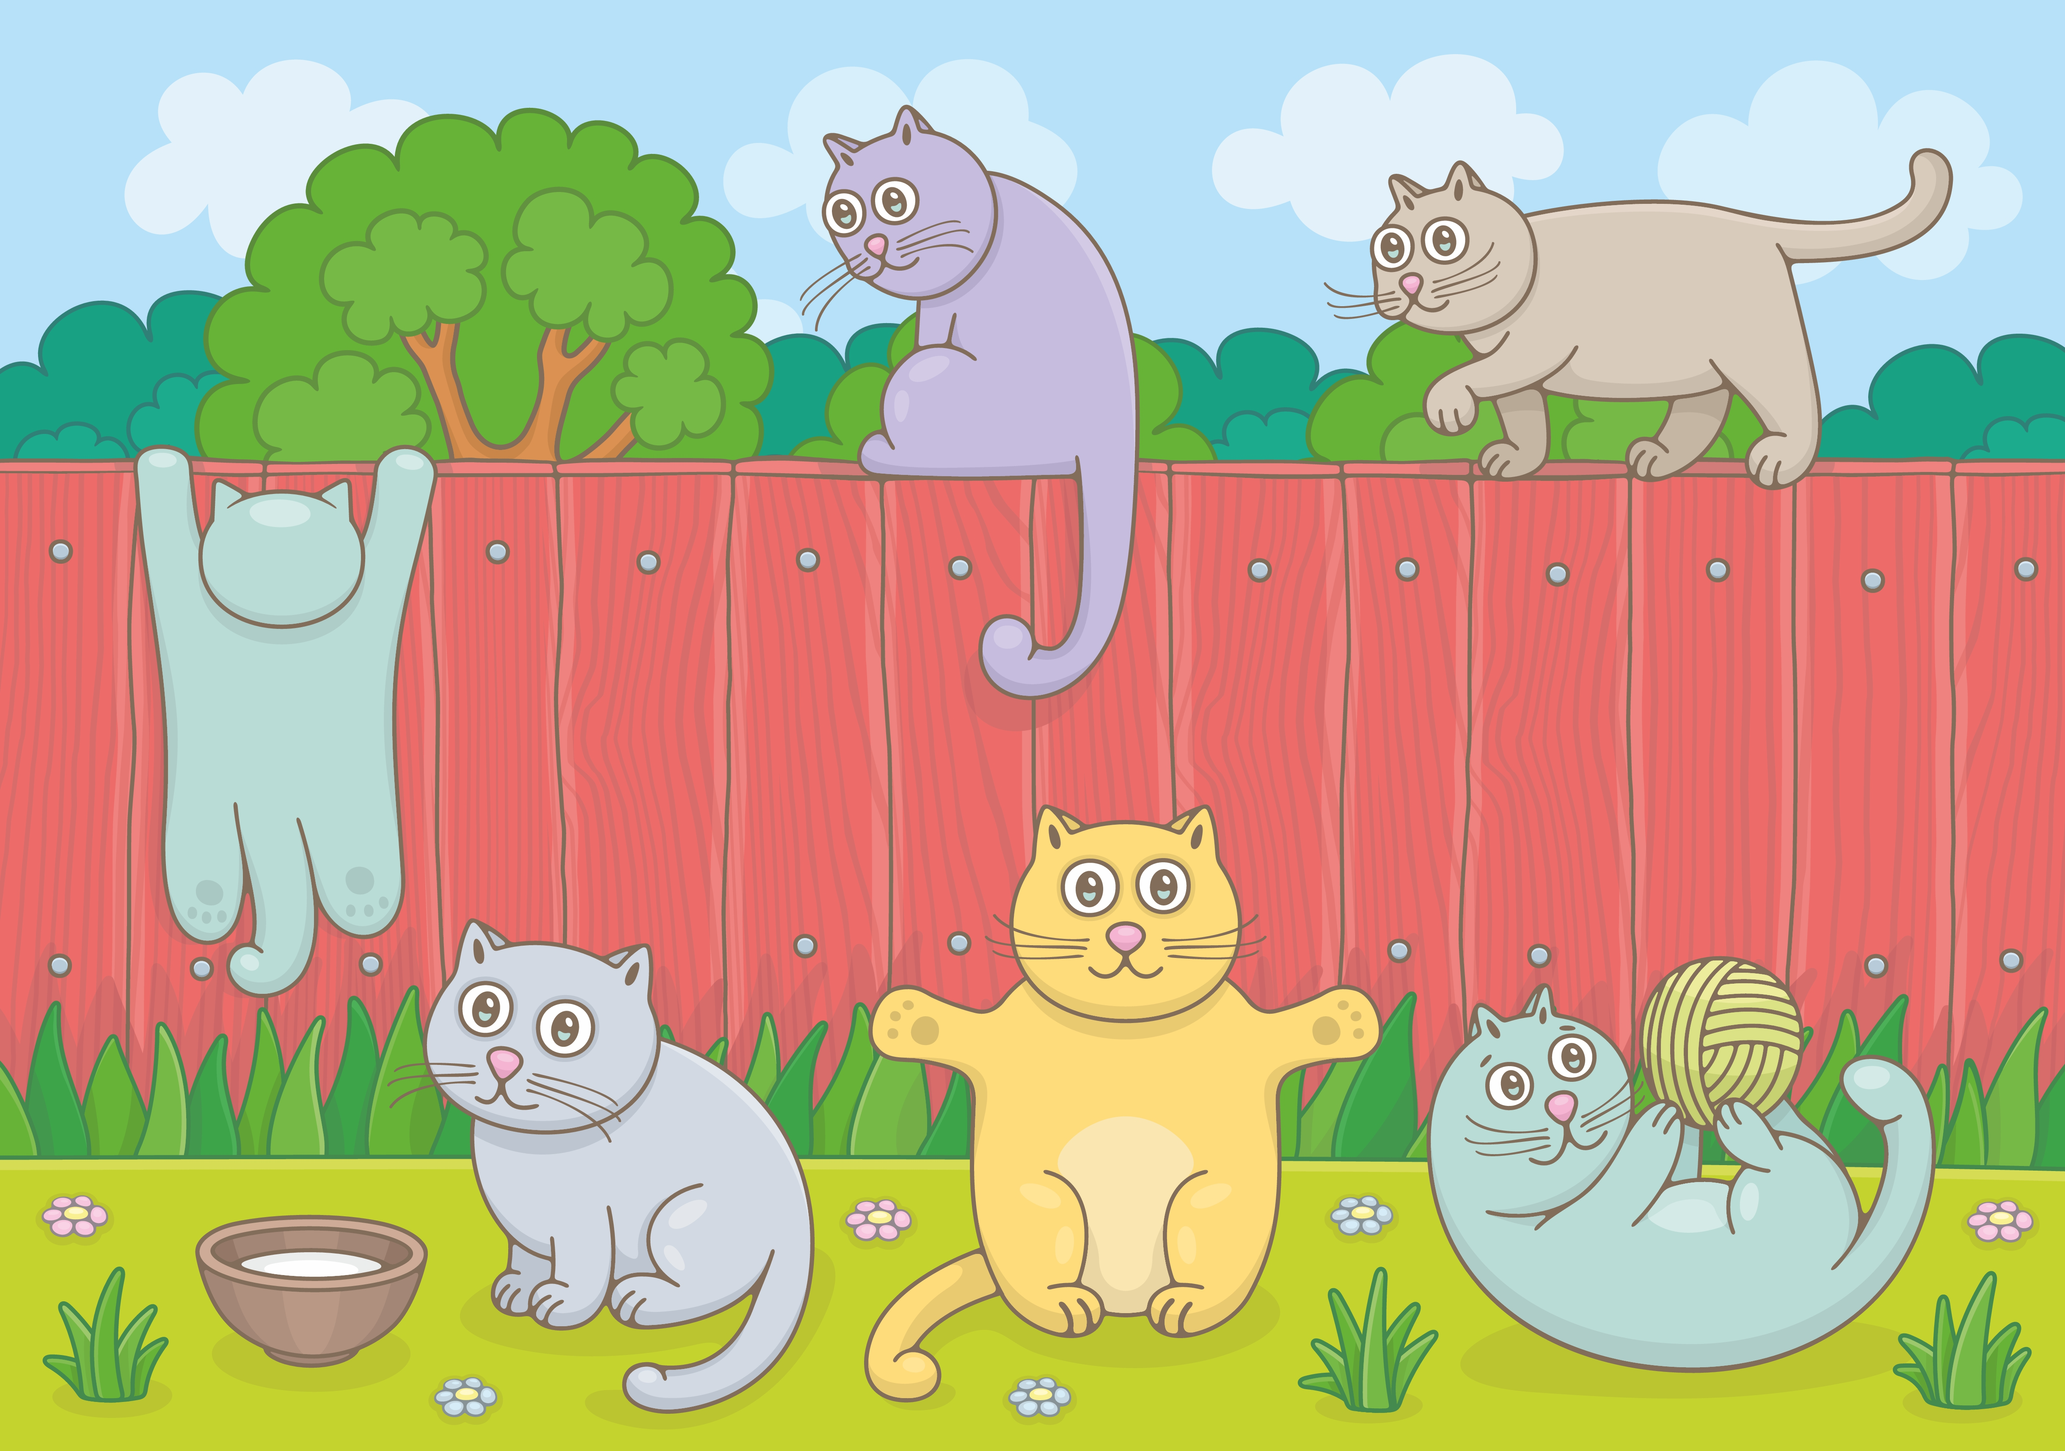
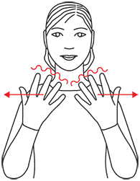
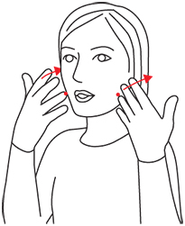
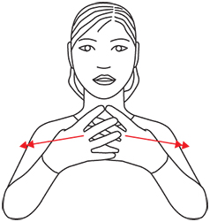
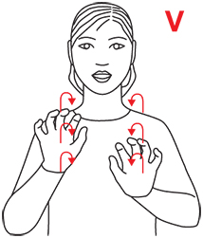
Bilde: Colourbox, Volyk #39288160
Notes:
Bilder til inspirasjon når elevene lager håndformfortelling – her med 5-hånd.
Ha gjerne oppe en slik tavle med bilder når elevene skal lage fortelling, eller skriv ut slik at de kan ha dem foran seg. Men vær oppmerksom på at selv om bildene kan være til hjelp og inspirasjon for elevene, kan de også være med på å styre hva fortellingen kommer til å handle om.

